Slide 1

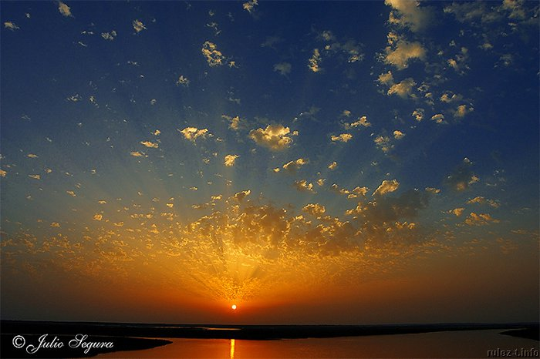

Aquí me tienes
Pps. Diseño Mari Tere

Slide 2

Pps. Diseño Mari Tere
Aquí me tienes, besando tus heridas,
tan tuyas como mías porque a mí también me duelen.

Slide 3
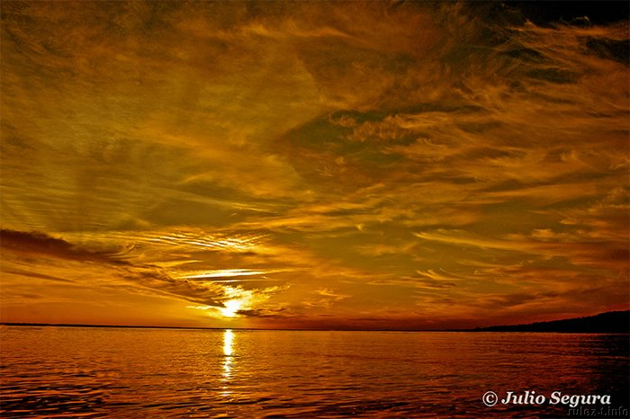
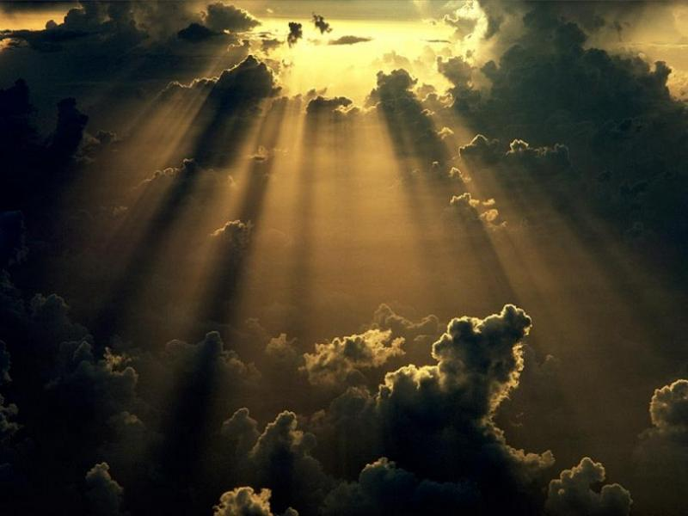
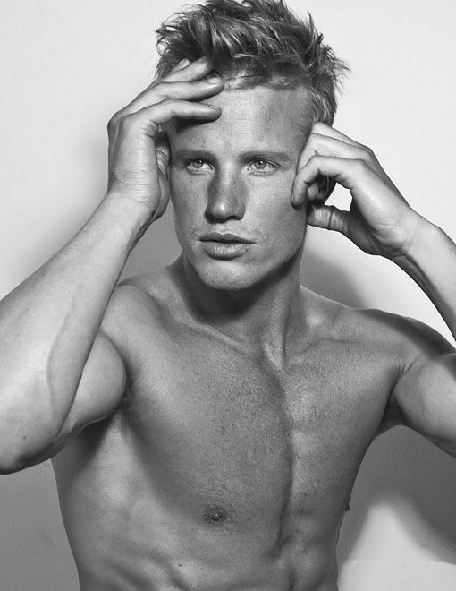
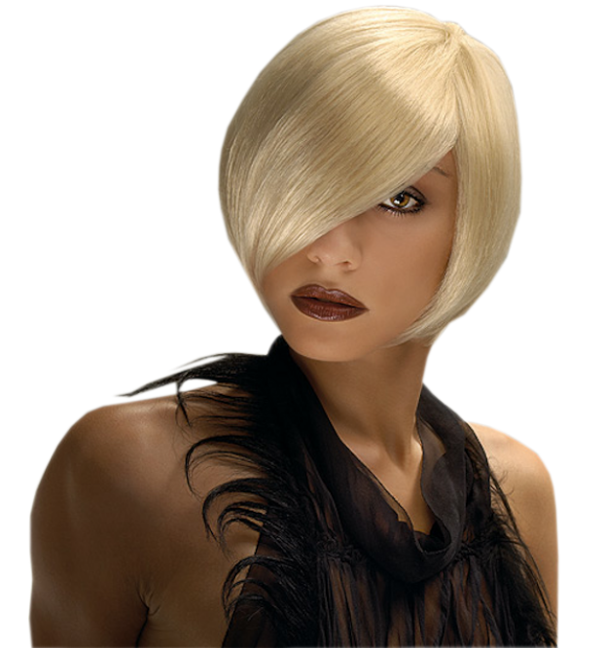
Aquí me tienes, buscando esa mirada, esa palabra,
que aunque sólo sea un poquito pero algo te consuele.
Pps. Diseño Mari Tere

Slide 4
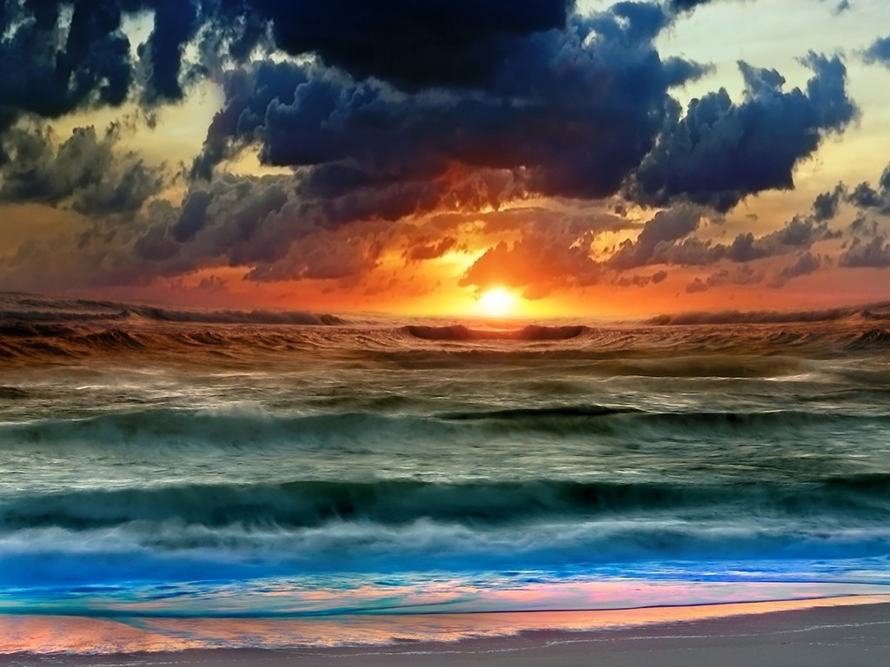

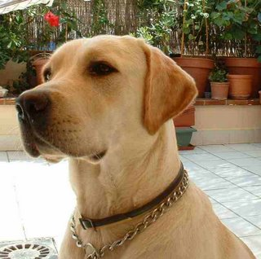
Aquí me tienes, como un perro centinela,
siempre a la verita tuya, a tu lado y nunca enfrente
Pps. Diseño Mari Tere

Slide 5
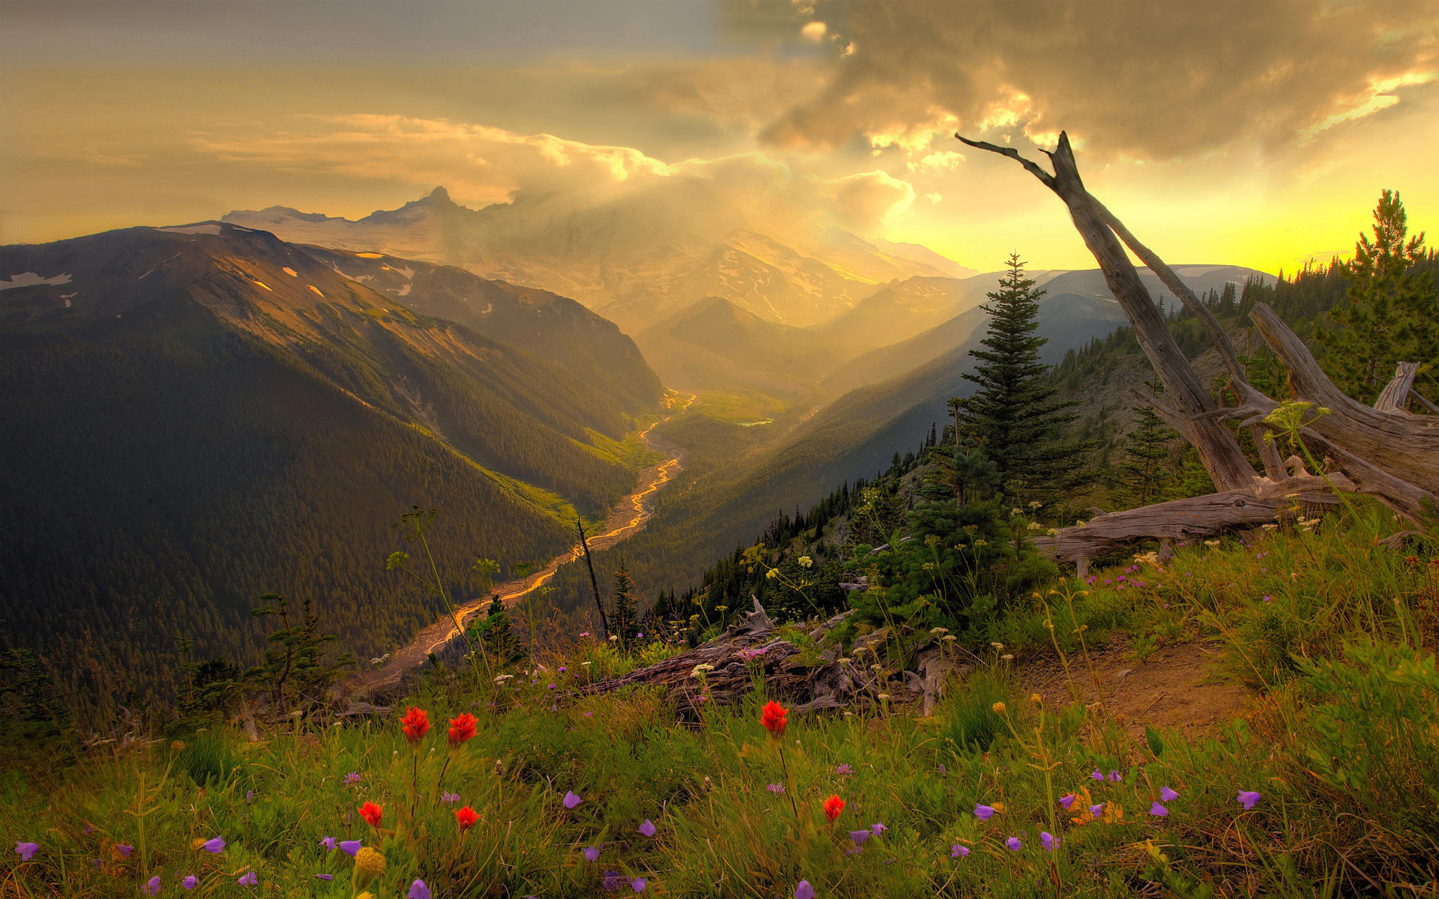
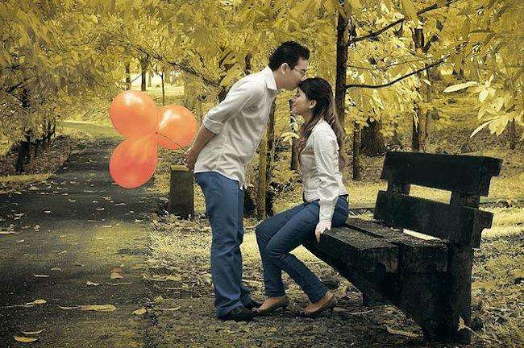
aquí me tienes, sonriendo cuando pienso en los idiotas
que quisieron separarnos y estaremos juntos siempre...
Pps. Diseño Mari Tere

Slide 6
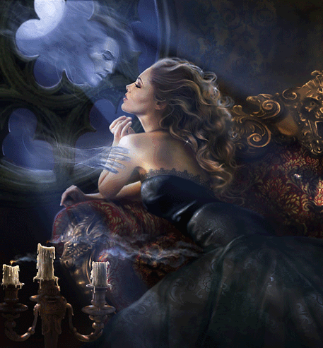
Siempre..., siempre.
Pps. Diseño Mari Tere

Slide 7
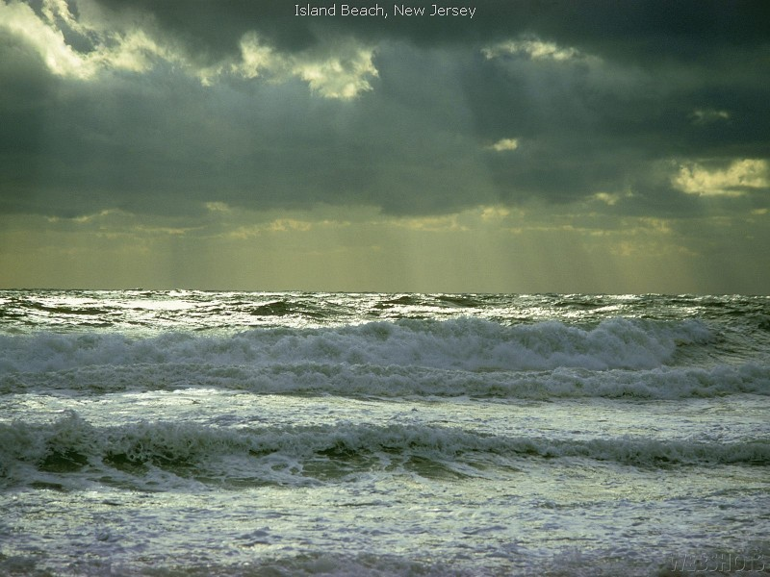
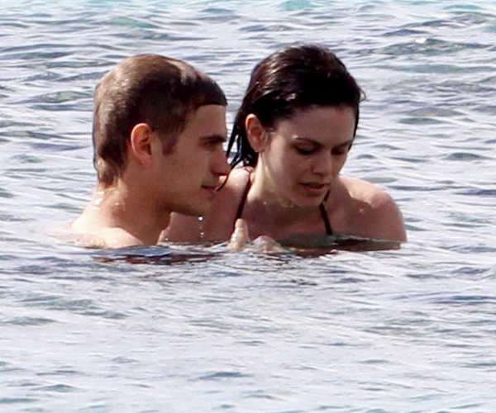
Así que sécate esas lágrimas y agárrate fuerte a mi brazo,
tú no te asustes de los vientos que yo te espanto a los diablos,
Pps. Diseño Mari Tere

Slide 8
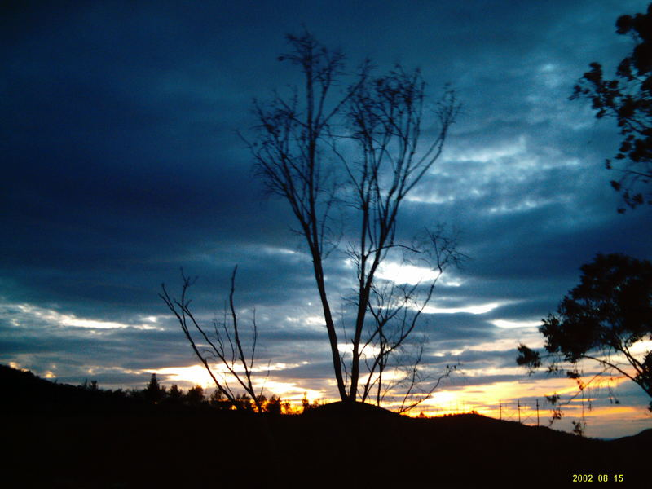
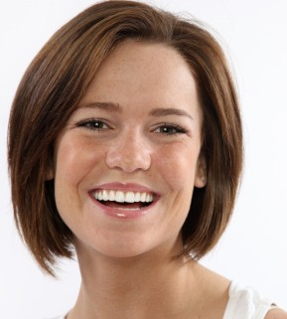

Pps. Diseño Mari Tere
que tus dolores son los míos, que tu alegría es mi alegría,
que lloraré cuando tú llores y sonreiré cuando sonrías.

Slide 9

Pps. Diseño Mari Tere

Slide 10
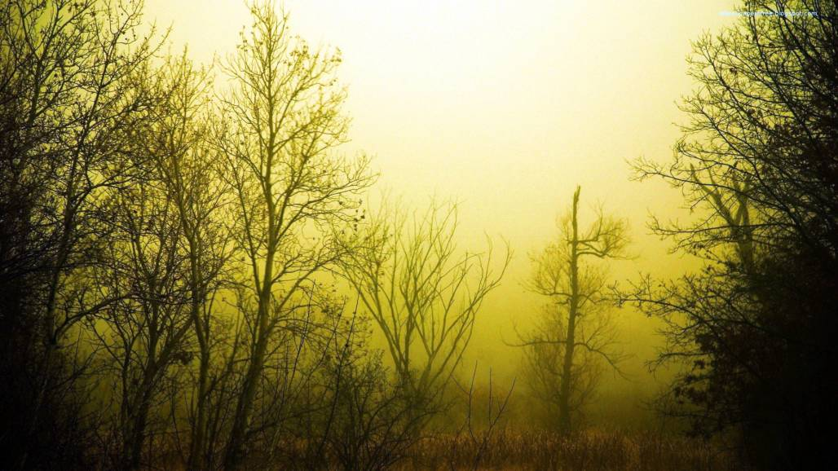

Pps. Diseño Mari Tere

Slide 11
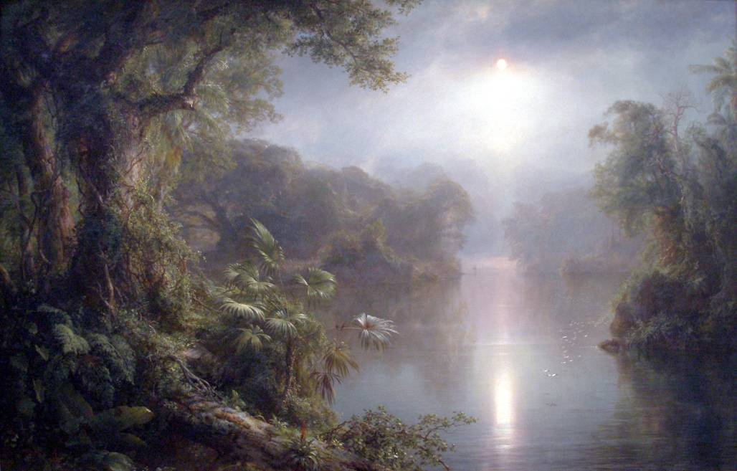
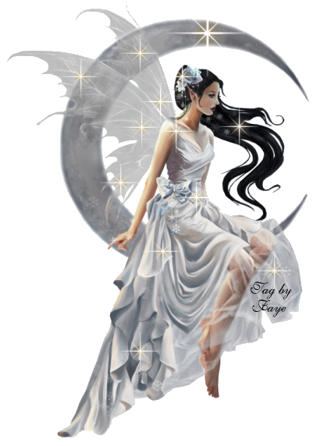
Pps. Diseño Mari Tere

Slide 12
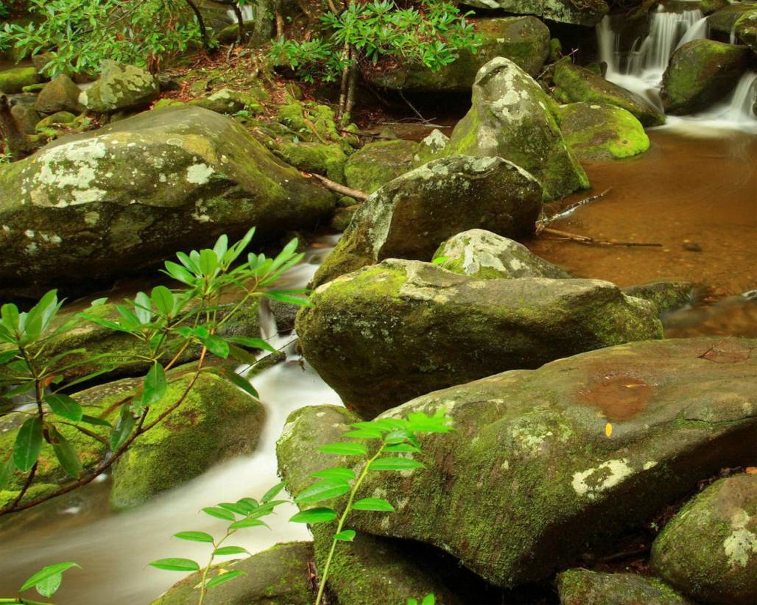

Aquí me tienes,
buscando primaveras que coser en tu almohada,
que con flores siempre sueñen,
aquí me tienes,
Pps. Diseño Mari Tere

Slide 13
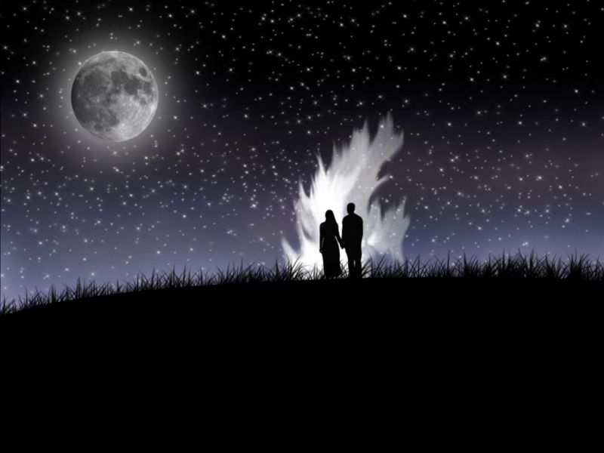
Pps. Diseño Mari Tere
el tiempo va pasando y va pasando, y yo sigo aquí contigo
siempre de ti pendiente, siempre…. siempre

Slide 14
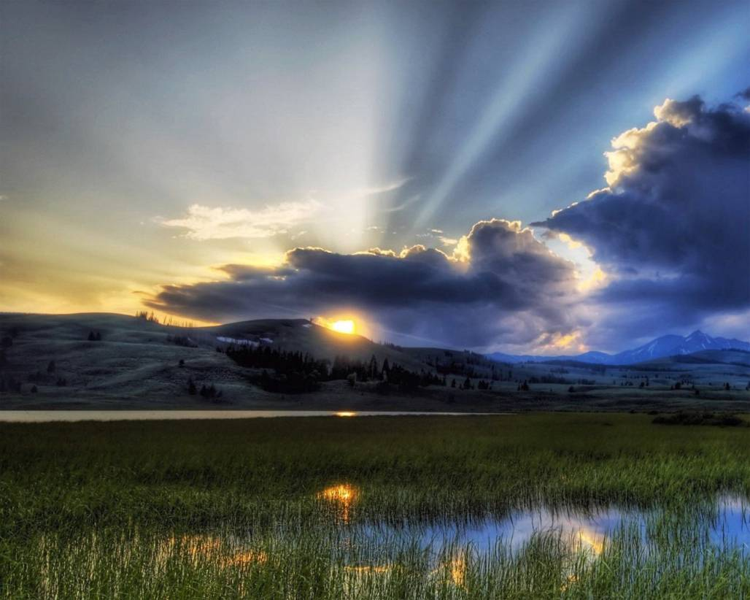

Así que sécate esas lágrimas y agárrate fuerte a mi brazo,
tú no te asustes de los vientos que yo te espanto a los diablos,
Pps. Diseño Mari Tere

Slide 15
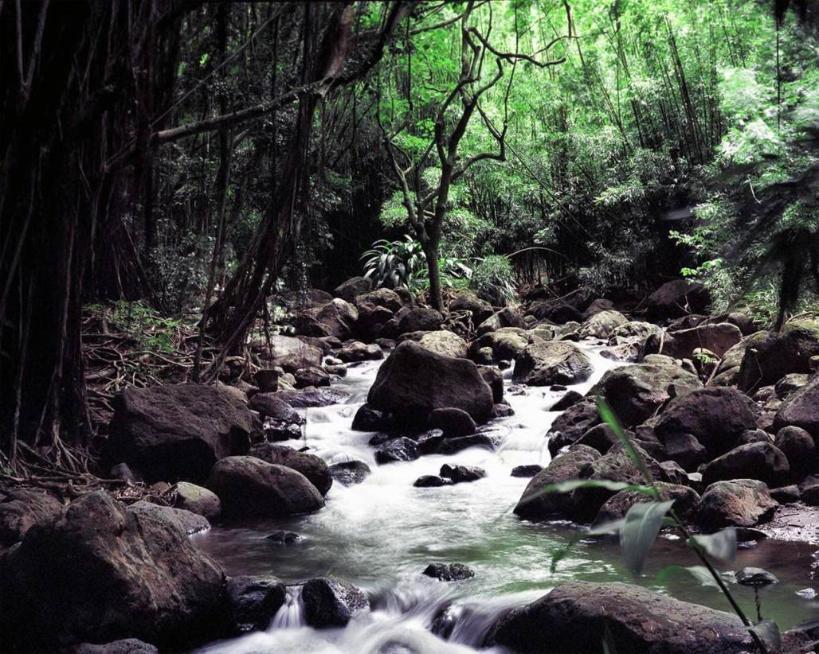
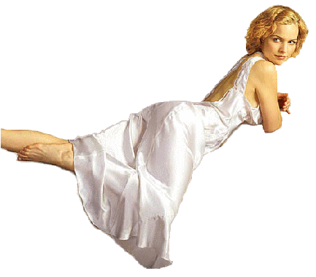
que tus dolores son los míos, que tu alegría es mi alegría,
que lloraré cuando tú llores y sonreiré cuando sonrías.
Pps. Diseño Mari Tere

Slide 16
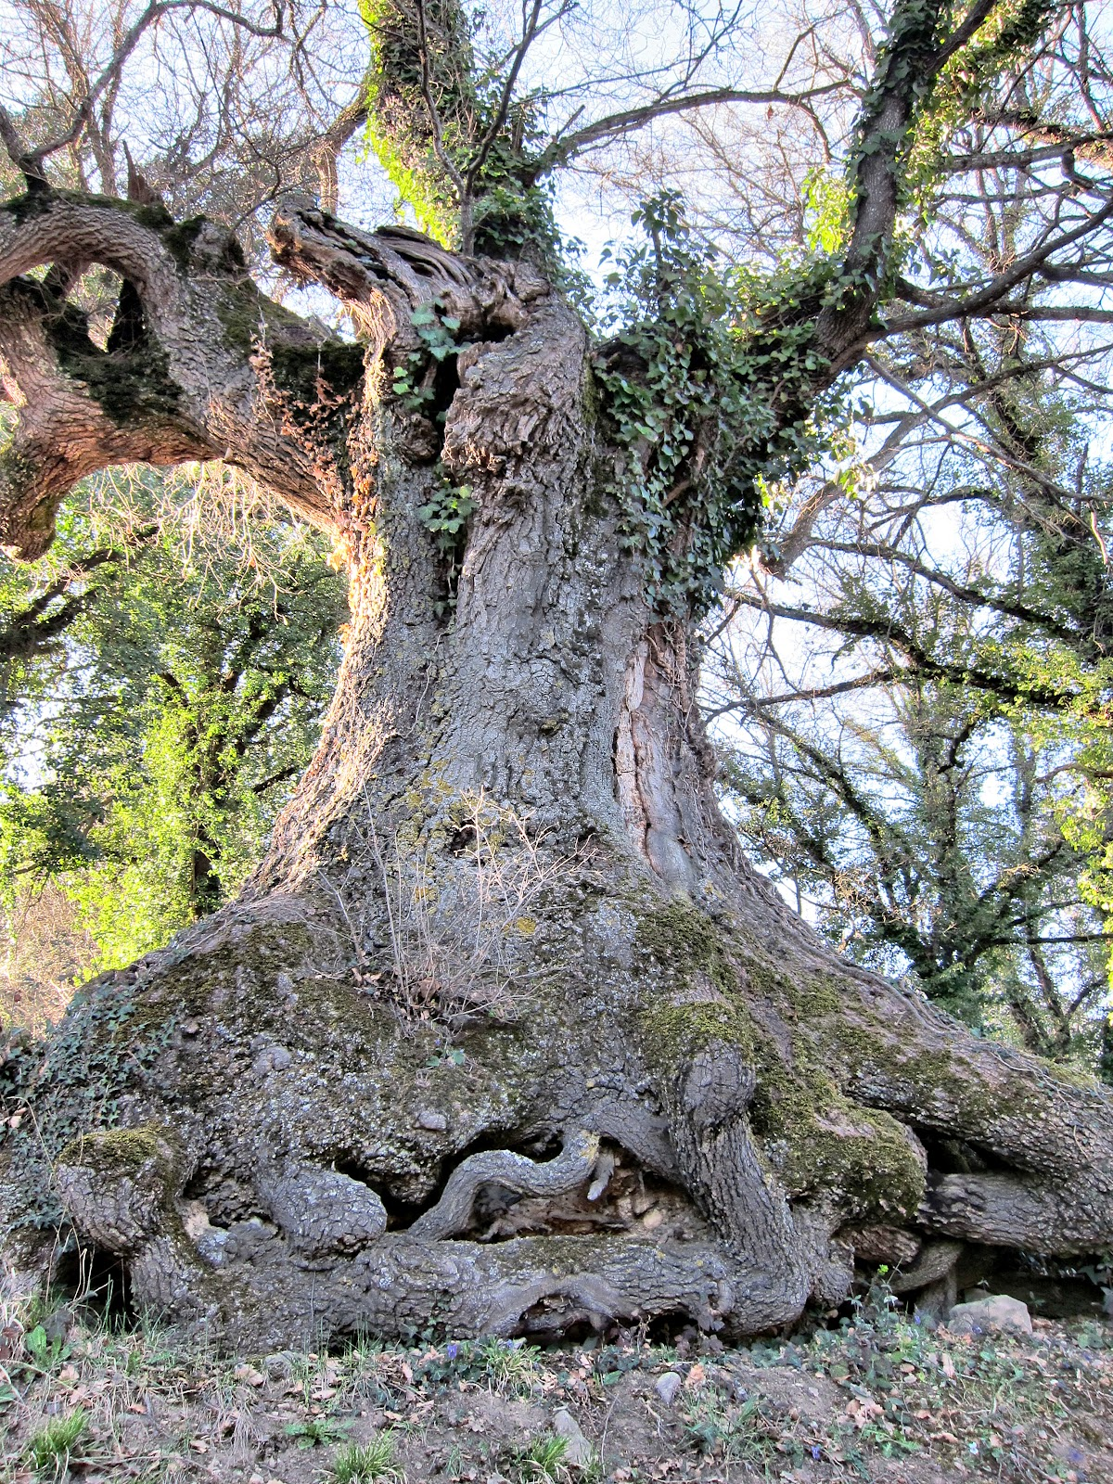

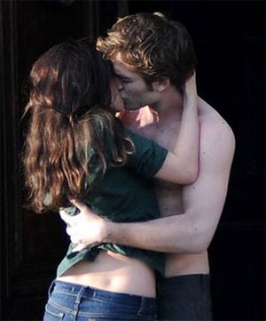
Pps. Diseño Mari Tere

Slide 17
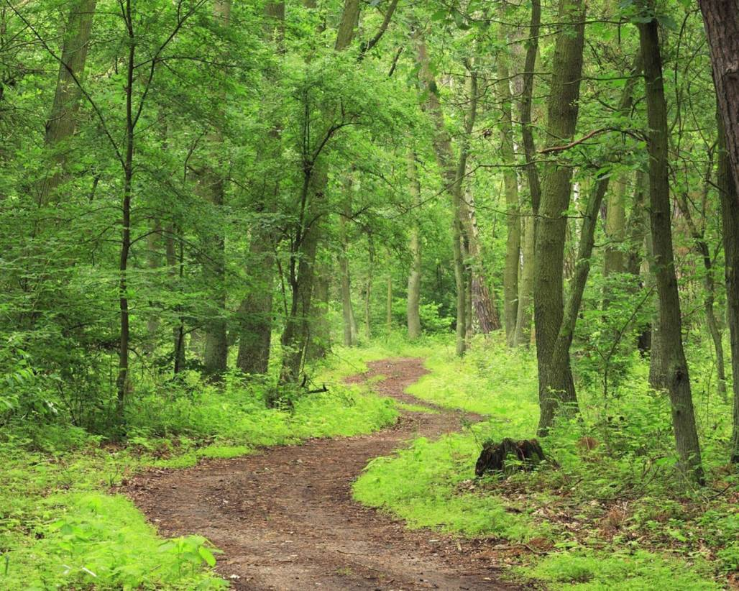


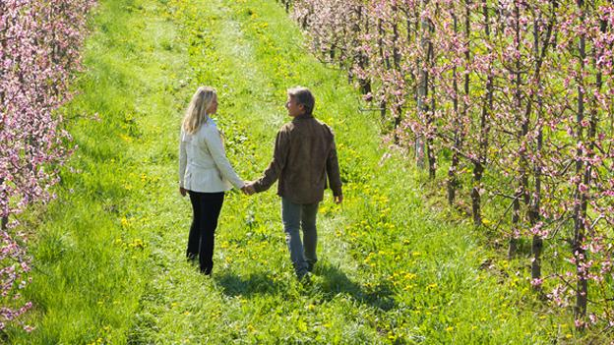
Pps. Diseño Mari Tere

Slide 18

Pps. Diseño Mari Tere

Slide 19
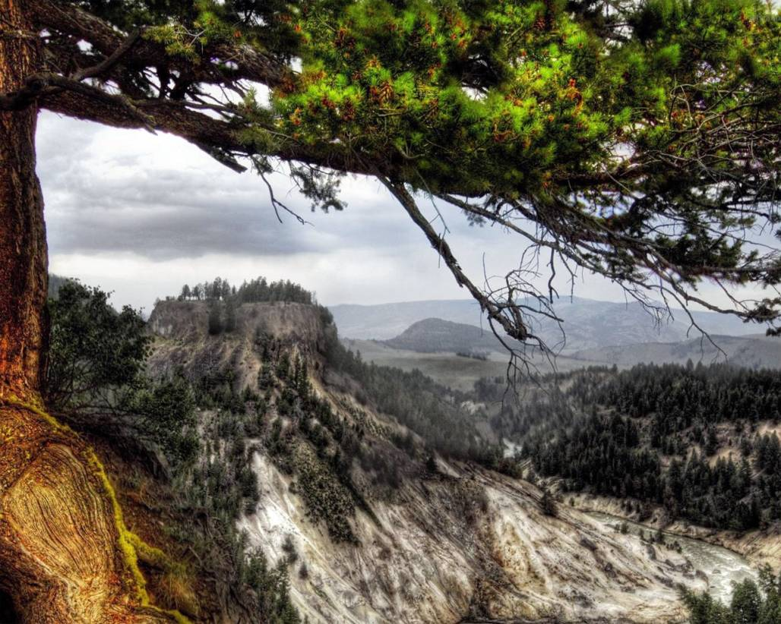

Ven y refúgiate conmigo en las paredes de este abrazo
y ya verás como este frío poco a poco va pasando.
Pps. Diseño Mari Tere

Slide 20

Así que sécate las lágrimas y agárrate fuerte a mi brazo,
y no te asustes de los vientos que yo te espanto a los diablos.
Pps. Diseño Mari Tere

Slide 21
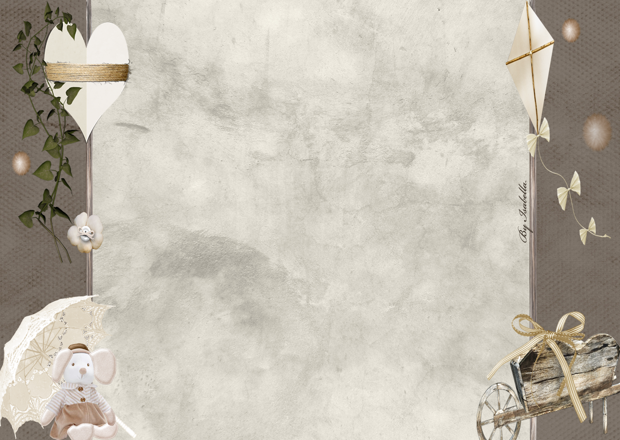

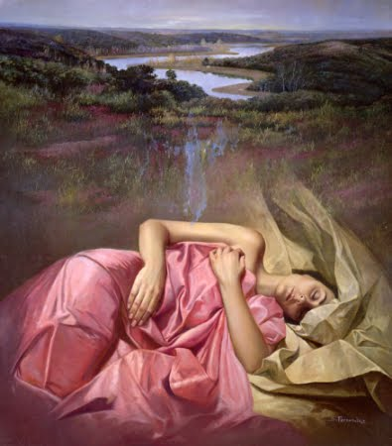
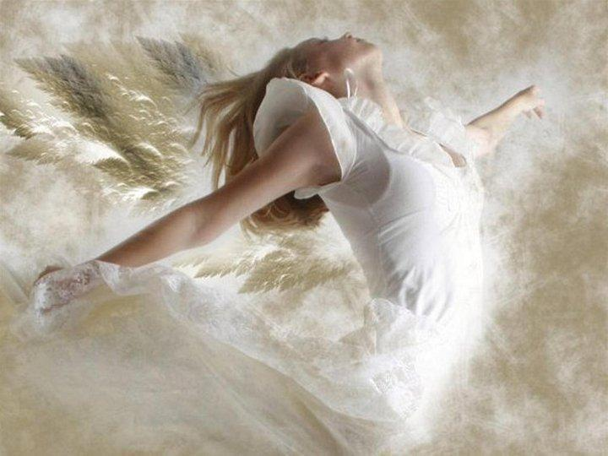
que tus dolores son los míos, que tu alegría es mi alegría,
que lloraré cuando tú llores y sonreiré cuando sonrías.
Pps. Diseño Mari Tere

Slide 22
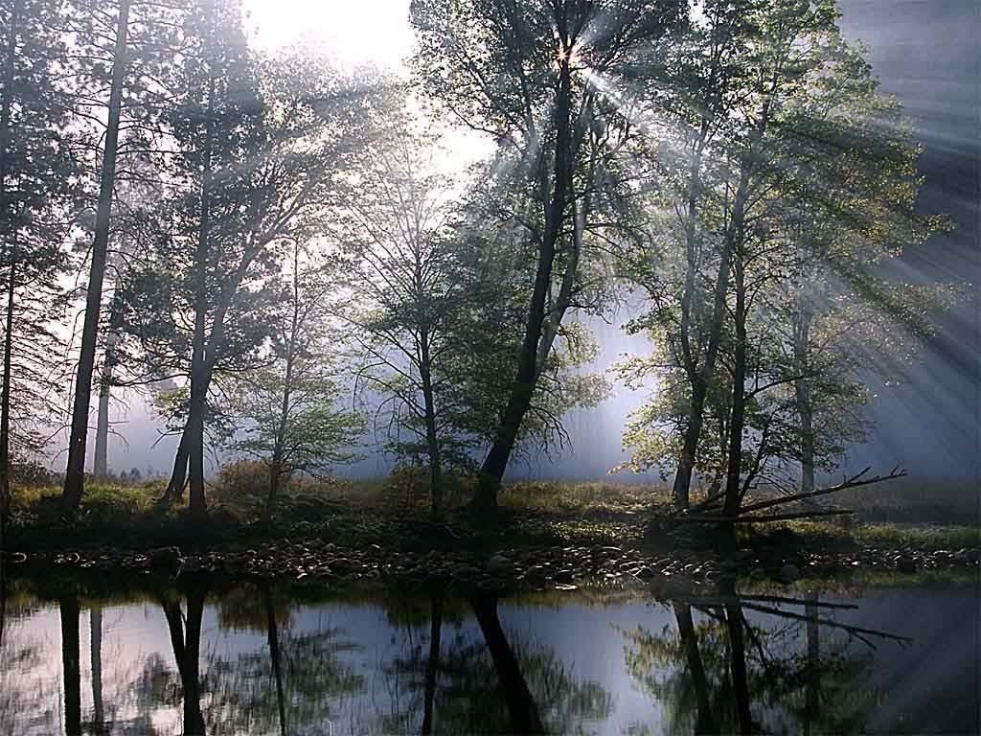

Ahora sécate esas lágrimas y agárrate fuerte a mi brazo,
tu no te asustes de los vientos que yo te espanto a los diablos,
Pps. Diseño Mari Tere

Slide 23
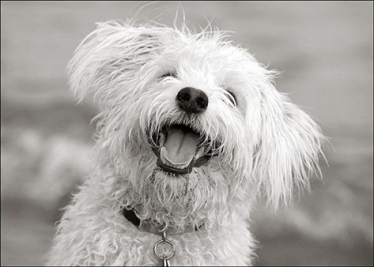

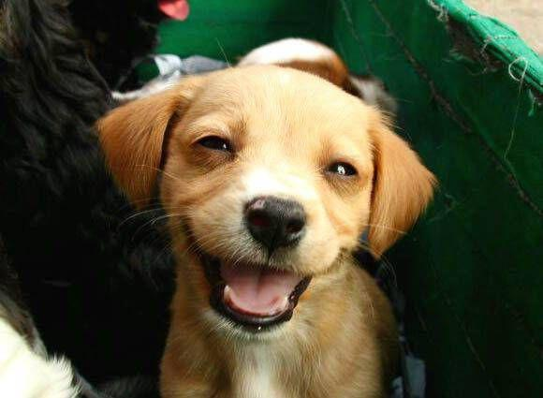

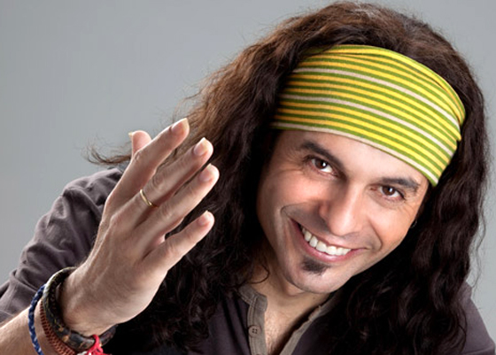
Pps. Diseño Mari Tere
Música
“El Arrebato”

Slide 24
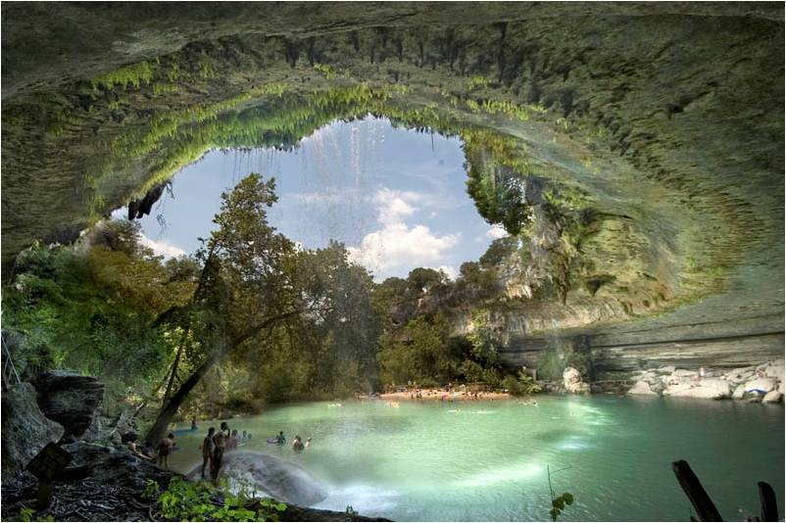
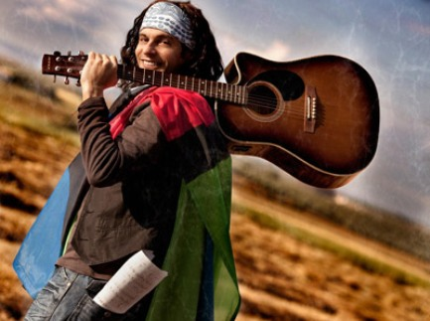

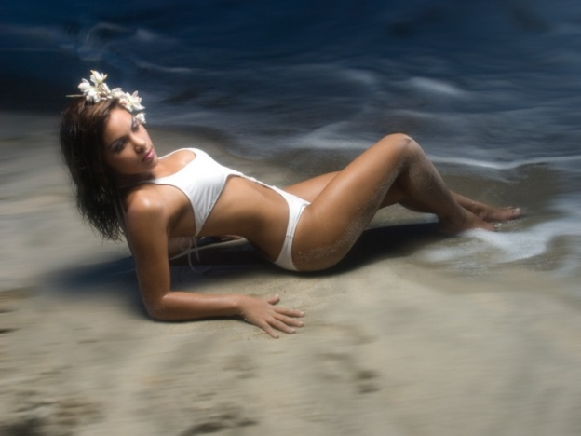
Pps. Diseño Mari Tere

Slide 25
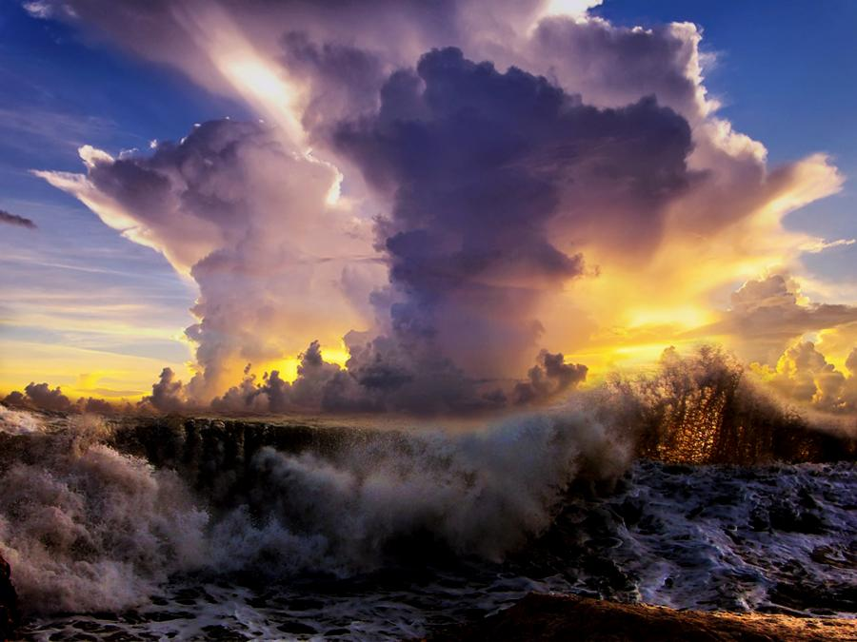

Pps. Diseño Mari Tere
Diseño
María Teresa Espín
Imágenes Internet
2012

Slide 26
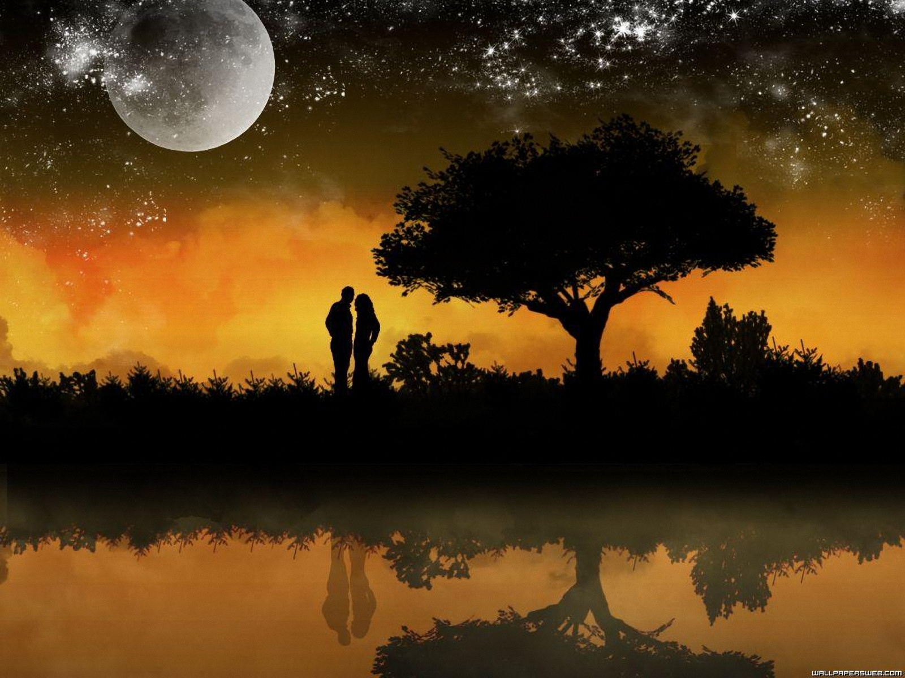
Pps. Diseño Mari Tere

Slide 27



Accede a la sección que desees desde aquí:
Propia Creación
De la Red
Dedicatorias | Fechas Especiales | Graciosos
Historia y Arte | Lugares | Musicales
Naturaleza y Ciencias | Política | Reflexión
Religiosos | Románticos | Salud
Dedicatorias | Fechas Especiales | Graciosos
Historia y Arte | Lugares | Musicales
Naturaleza y Ciencias | Política | Reflexión
Religiosos | Románticos | Salud
Si deseas recibir pps periódicamente en tu correo electrónico subscríbete aquí:

